Slide 1
NOX 패키지 아이템
UI 수정 제안서
작성일 | 작성자 | 버전 | 비고
2016.08.16 | 강소희 | 1.0.0 | 최초작성

Slide 2
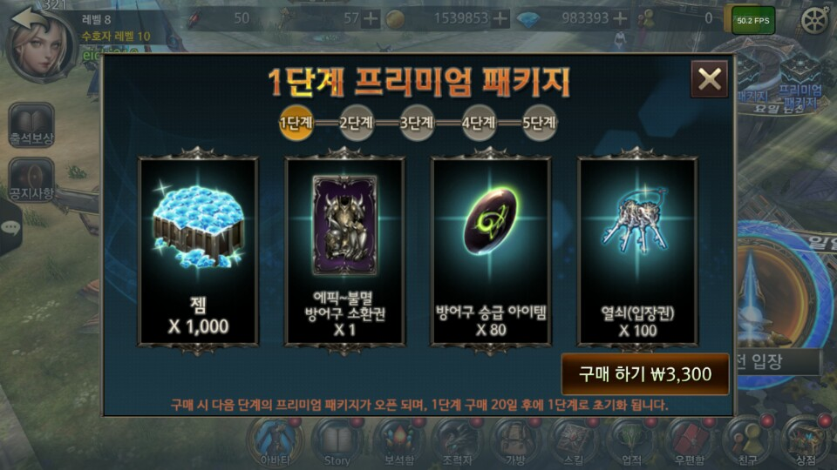
프리미엄 패키지
- 문제점 파악
1. 단계 별 상품 안내
문제점 – 다음 단계의 상품 조회 불가
개선방향 – 다음 단계의 상품 노출
2. 구매하기 버튼 좌측 쏠림
문제점 – 좌측으로 쏠림으로 인해
한눈에 페이지가 들어오지 않음
개선 방향 – 가운데 정렬 필요
1
2

Slide 3
프리미엄 패키지
- 개선방향
1. 탭으로 구분
다음 단계의 탭 클릭 시 획득 가능한 아이템 노출
2, 구매하기 버튼 가운데 이동
프리미엄패키지
1
2단계
3단계
4단계
5단계
1단계
상품
이미지 영역
상품
이미지 영역
상품
이미지 영역
상품
이미지 영역
2
구매하기 \3,300
구매 시 다음 단계의 프리미엄 패키지가 오픈되며, 1단계 구매 20일 후에 1단계로 초기화 됩니다.
X

Slide 4
프리미엄 패키지
- 개선방향
1. 탭으로 구분
다음 단계의 탭 클릭 시 획득 가능한 아이템 노출
2, 구매하기 버튼 가운데 이동
해당 단계를 구매하지 못할 경우
‘이 전 단계를 구입해야합니다.’ 문구 출력
프리미엄패키지
1
2단계
3단계
4단계
5단계
1단계
상품
이미지 영역
상품
이미지 영역
상품
이미지 영역
상품
이미지 영역
2
이 전 단계를 구입해야합니다.
구매 시 다음 단계의 프리미엄 패키지가 오픈되며, 1단계 구매 20일 후에 1단계로 초기화 됩니다.
X

Slide 5
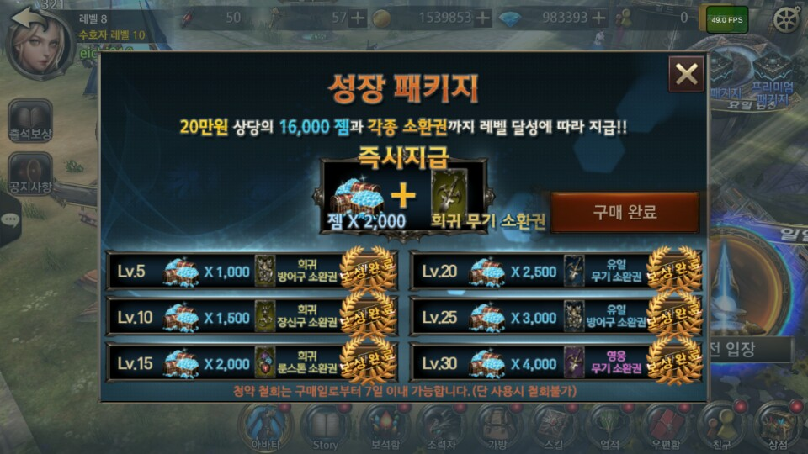
성장 패키지
- 문제점 파악 및 개선 방향
1. 상단 설명 및 즉시지급 영역
문제점 – 텍스트와 이미지가 너무 붙어있어,
한눈에 들어오지 않음
개선방향 – 즉시 지급하는 아이템에 주목도를 상승
2. 하단 레벨 달성 시 보상 지급 영역
문제점 – 좌/우 구분으로 인해,
레벨 달성 시 획득하는 보상이 한눈에 들어오지 않음
개선 방향 – 리스트 형식으로 수정
1
2

Slide 6
성장 패키지
- 개선방향
1.
구매하기 \3,300
구매 완료 후
당신의 폭풍 성장을
응원합니다.
로 변경
성장 패키지
5레벨 달성
2
수령 완료
2.
수령 완료
보상 받기
보상 받기
총 20만원 상당의 아이템을
레벨 달성에 따라 지급
1,000 잼 + 희귀 방어구 소환권
순으로 버튼 변경
10레벨 달성
보상 받기
1,500 잼 + 희귀 장신구 소환권
즉시 지급
(이미지 영역)
15레벨 달성
보상 받기
2,000 잼 + 희귀 룬스톤 소환권
20레벨 달성
보상 받기
1
구매하기 \3,300
2,500 잼 + 유일 무기 소환권
25레벨 달성
보상 받기
3,000 잼 + 유일 방어구 소환권
청약 철회는 구매일로부터 7일 이내 가능합니다. (단, 사용했을 경우 청약 철회 불가)
법정 대리인 동의 없이 미성년자 명의의 결제 수단을 통해 결제한 경우 취소할 수 있습니다.
X

Slide 7
감사합니다.

